Slide 1

Презентация по приложению «Word Skills x»
Участник Унщикова В.Е

Slide 2
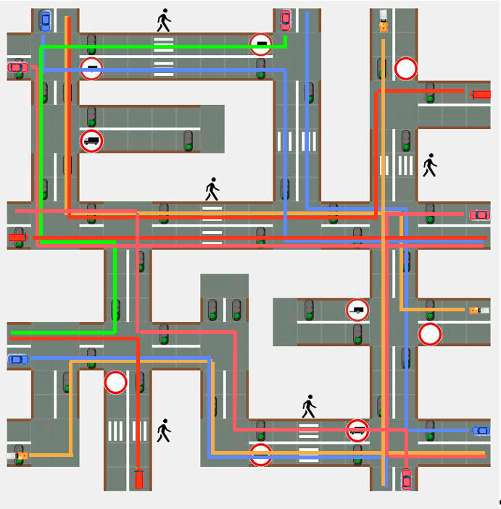
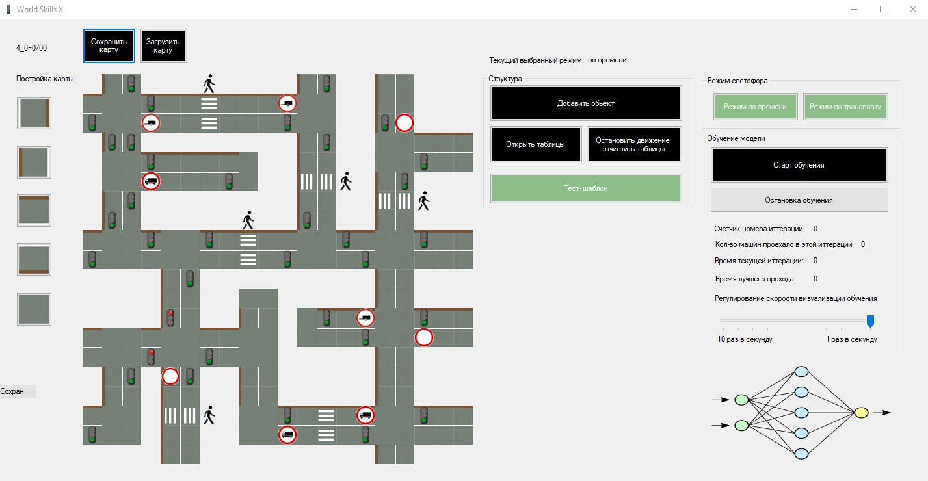
Сравнение шаблон\ программа

Slide 3
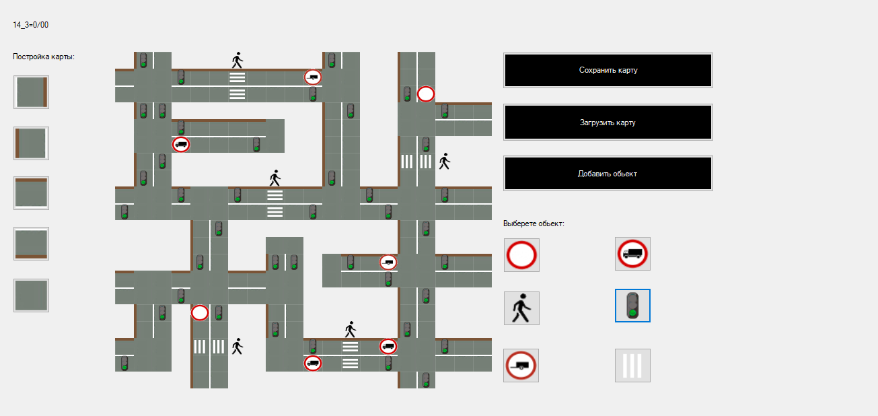
Этапы разработки
1. Было создано рабочее пространство с возможностью добавления и удаления объектов, а также выбора объекта и изменение его характеристик

Slide 4
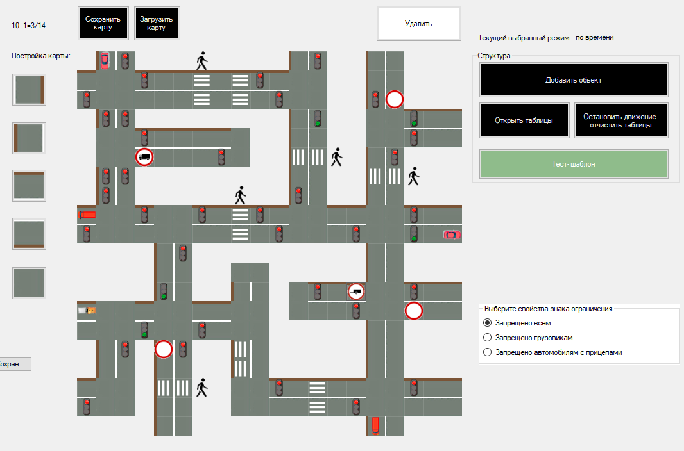
Этапы разработки
2. Была добавлена возможность движения объектов по построенной карте, переключение, светофоров по режимам

Slide 5
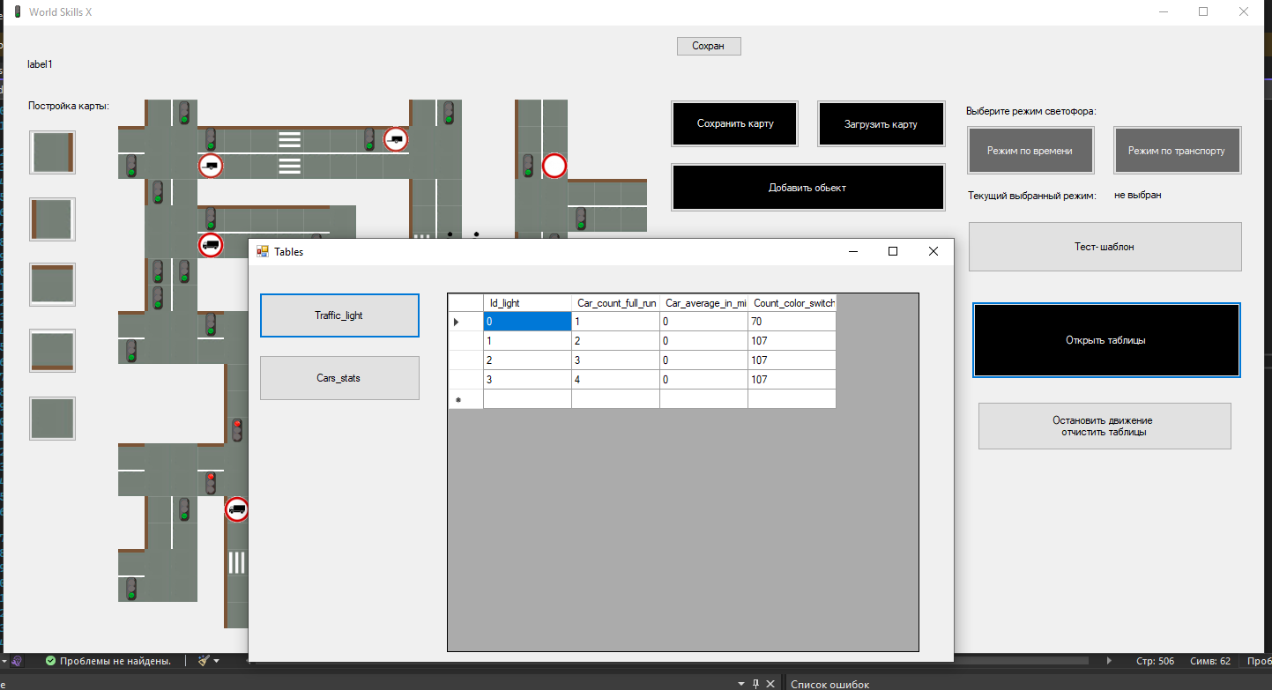
Этапы разработки
3. Была создана база данных с таблицами, в которых содержатся сведения о поездках

Slide 6
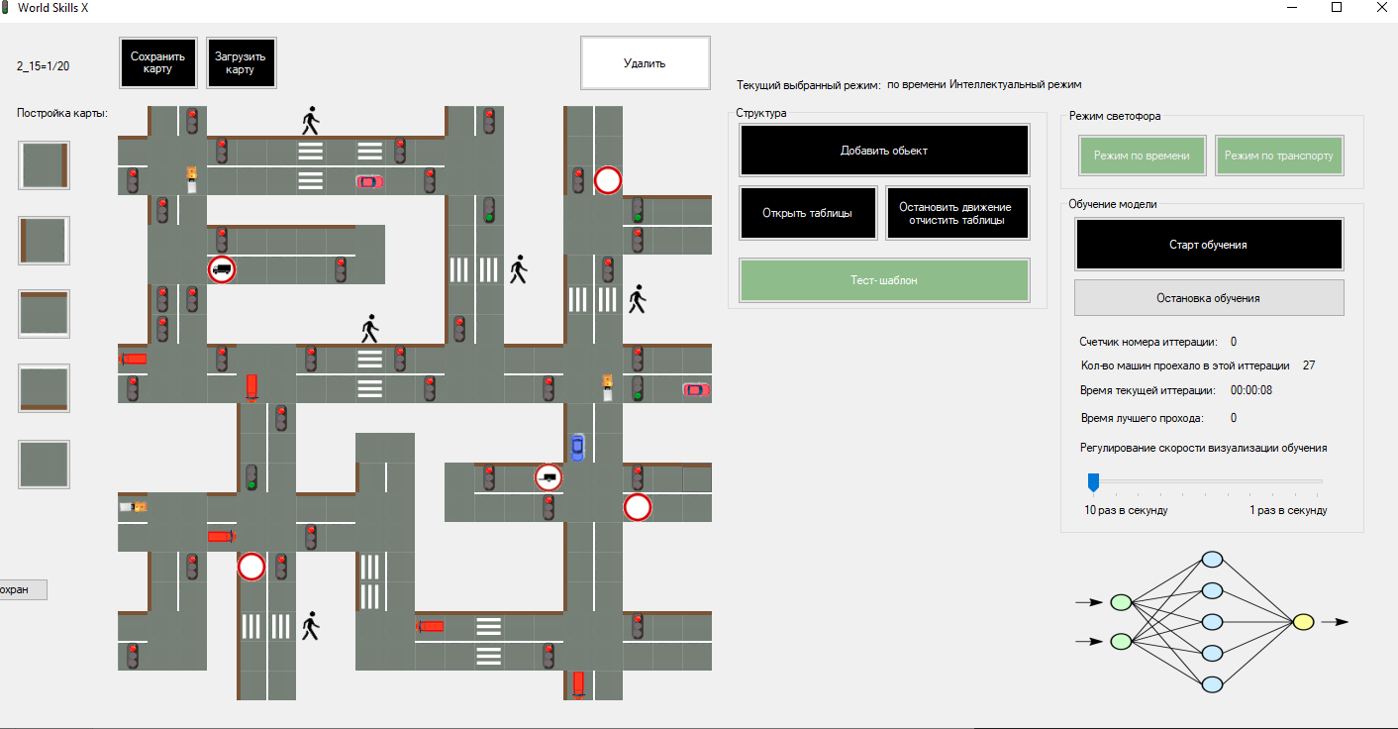
Этапы разработки
4. Был реализована визуализация обучения модели, отображение движение машин, а также изменение скорости визуализации, и сведения о процессе обучения

Slide 7

Спасибо за внимание!

